Slide 1



UBND XÃ NGUYỄN BỈNH KHIÊM
TRƯỜNG TIỂU HỌC TRẤN DƯƠNG
CHÀO MỪNG QUÝ THẦY CÔ VỀ THĂM LỚP 1A
Toán: Luyện tập (tiết 2)
Giáo viên thực hiện: Đào Thị Hạnh
Thứ Bảy, ngày 31 tháng 01 năm 2026

Slide 2
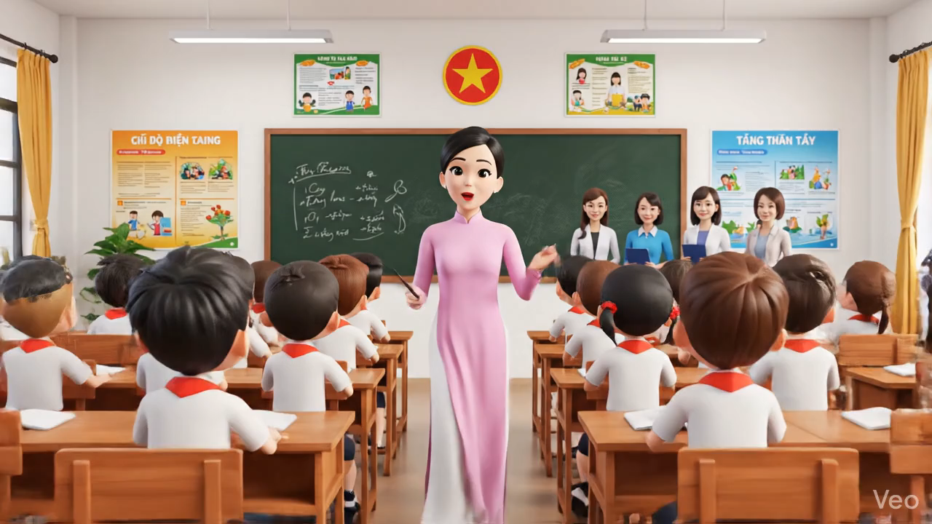

Slide 3


Slide 4


Slide 6


Slide 7
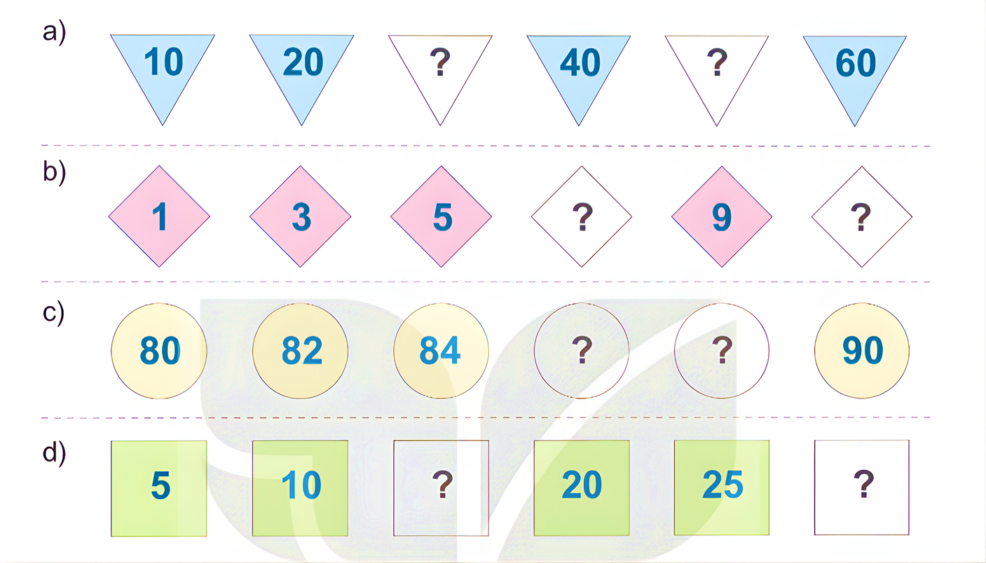
1
Số?
30
50
7
11
86
88
15
30

Slide 8


2
a) Tìm số lớn hơn trong mỗi cặp
b) Tìm số bé hơn trong mỗi cặp

Slide 9

2
a) Tìm số lớn hơn trong mỗi cặp
b) Tìm số bé hơn trong mỗi cặp
b) Tìm số bé hơn trong mỗi cặp

Slide 10

Tìm số lớn nhất, số bé nhất trong các số sau:
3
31, 35, 40

Slide 11
Trò chơi: Ai nhanh hơn
Luật chơi: Luật chơi như sau: Các em chú ý lắng nghe và thực hiện yêu cầu của cô. Khi các em nghe được yêu cầu của cô, các em hãy chọn nhanh số đó để cài vào bảng cài.

Slide 12
Tìm số lớn nhất trong các số sau:
3
31, 35, 40

Slide 13
Tìm số bé nhất trong các số sau.
3
31, 35, 40

Slide 15
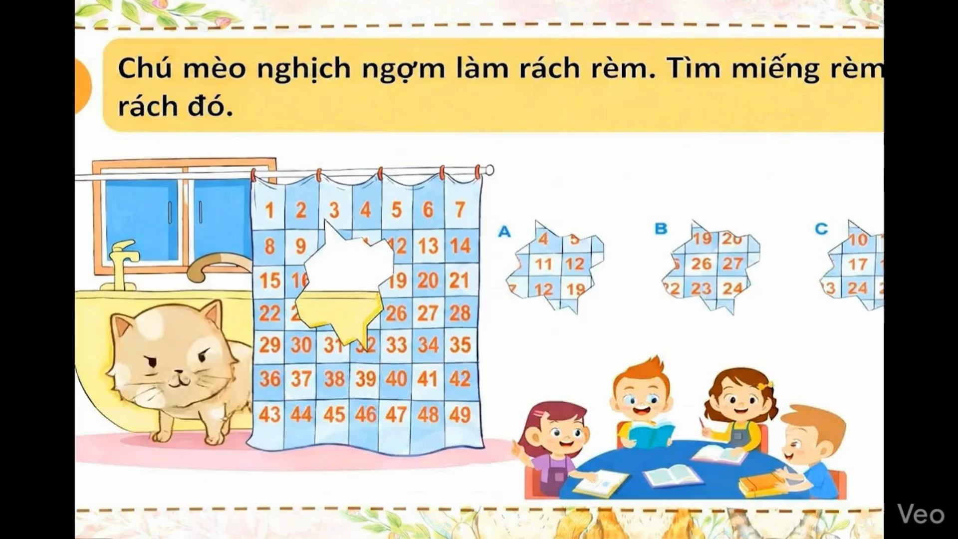

Slide 16
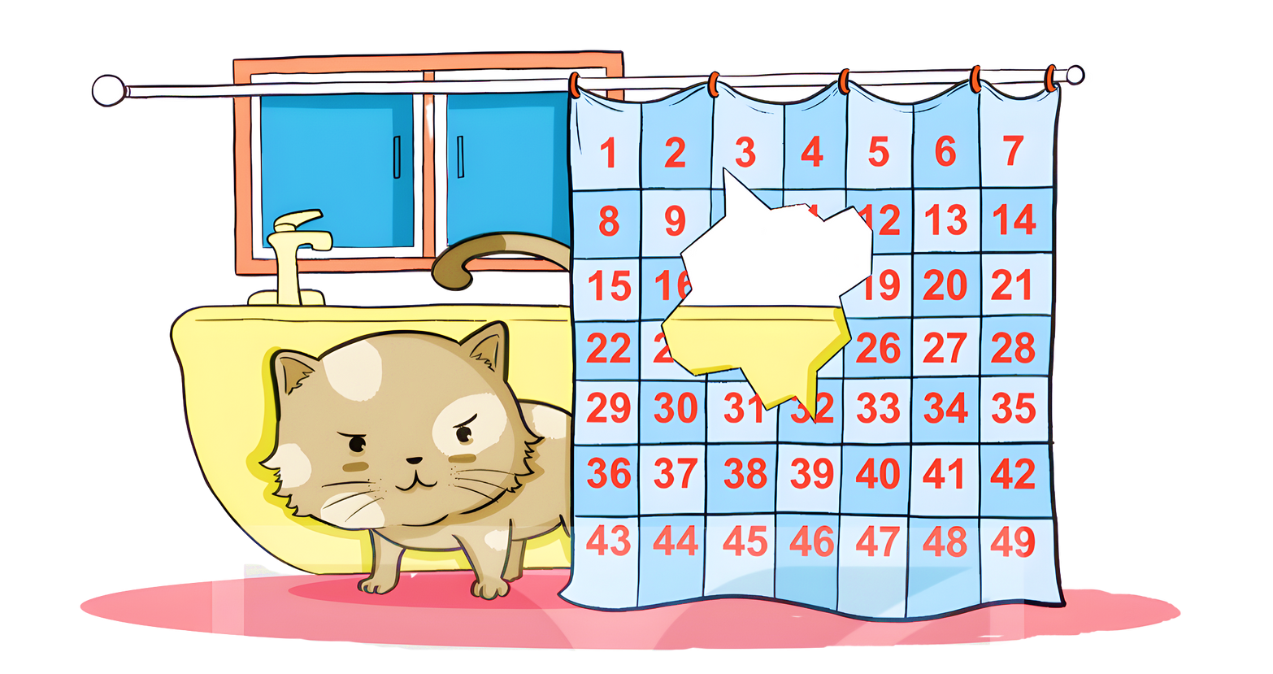
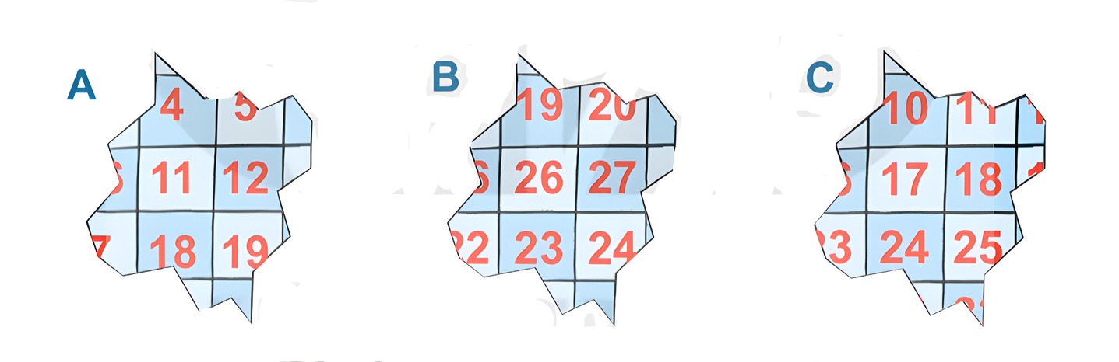

Chú mèo nghịch ngợm làm rách rèm. Tìm miếng rèm bị rách đó.
4

Slide 17
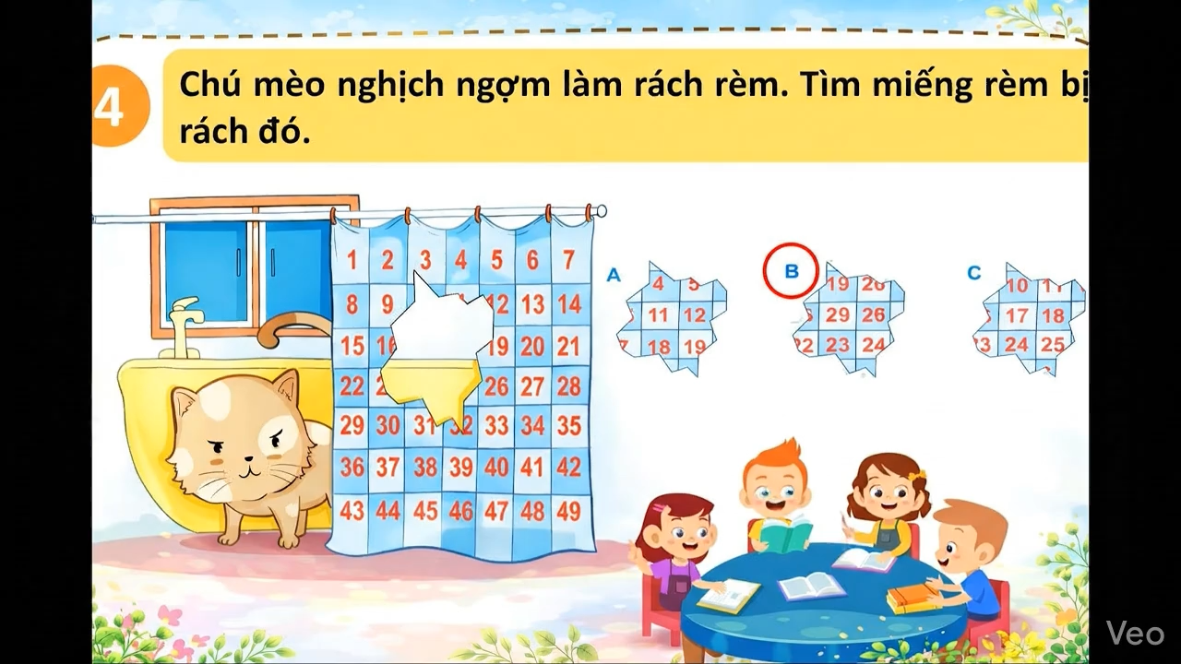

Slide 18

Chú mèo nghịch ngợm làm rách rèm. Tìm miếng rèm bị rách đó.
4
k

Slide 19
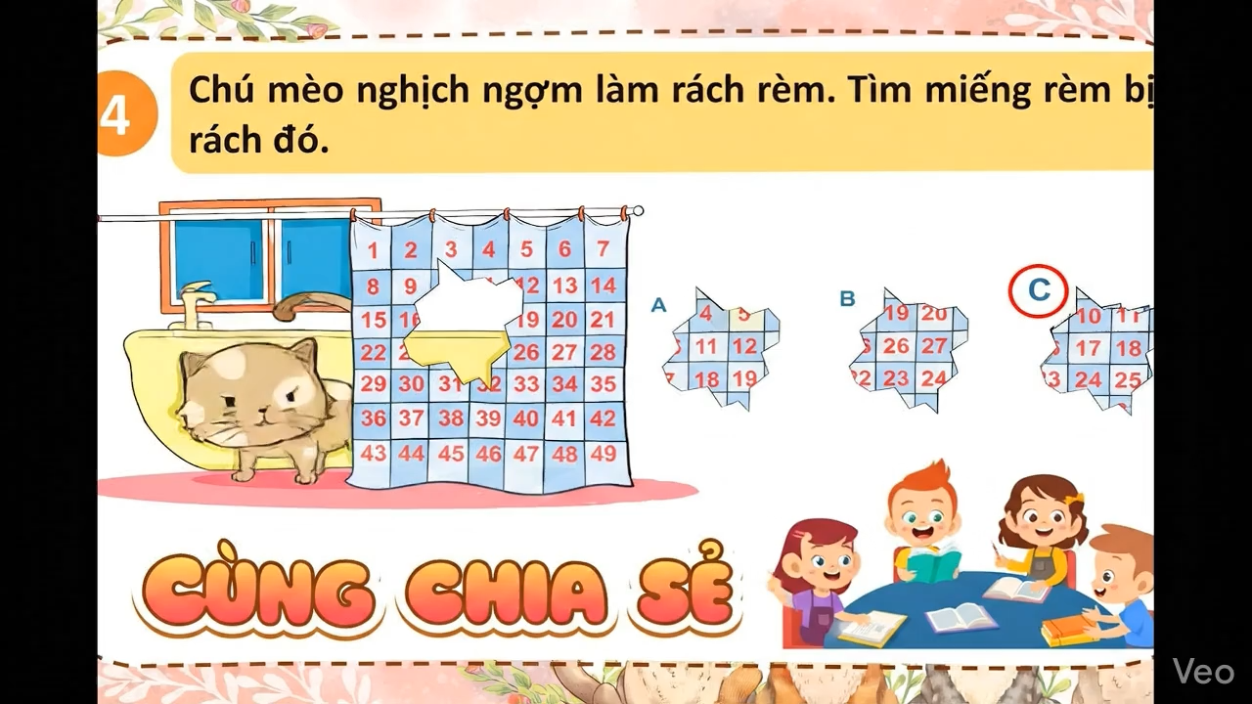

Slide 20
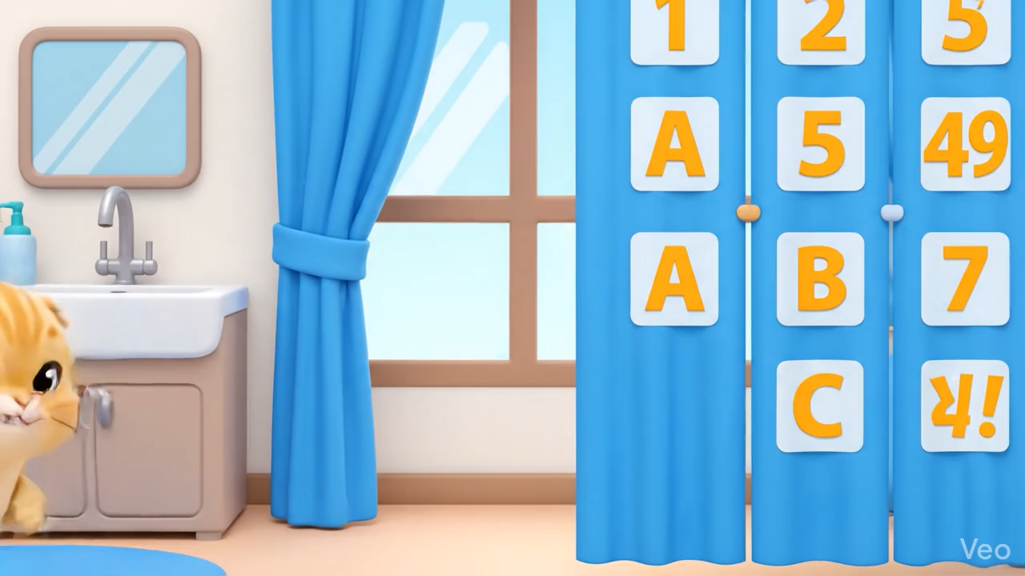

Slide 23
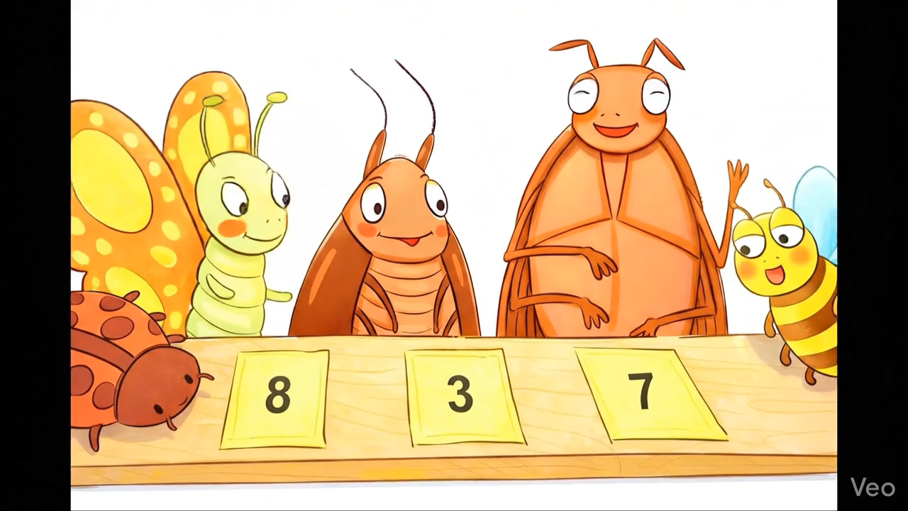

Slide 24
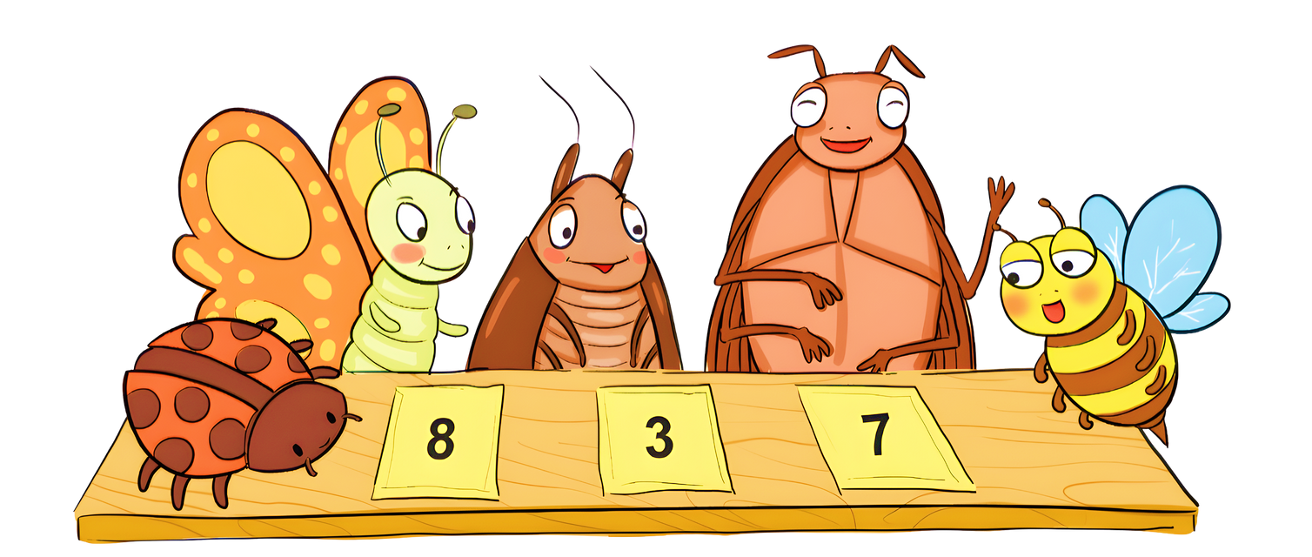
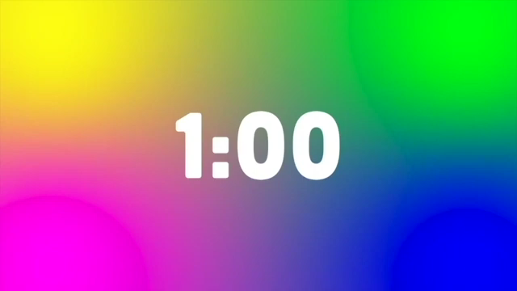
Em hãy giúp các bạn côn trùng lập các số có hai chữ số bằng cách sử dụng các tấm thẻ trên bàn.
5
Notes:
- GV cho HS thi đua viết vào bảng con

Slide 25
Trò chơi: Tiếp sức
Luật chơi: Cô chia lớp thành 3 đội theo 3 tổ của lớp, nhiệm vụ,các em trong đội, nối tiếp nhau viết các số có hai chữ số mà các em đã thảo luận. Nhóm nào viết đúng, đủ nhanh nhất từ các số có 2 chữ số từ tấm thẻ trên bàn của các bạn côn trùng thì nhóm đó chiến thắng.

Slide 26
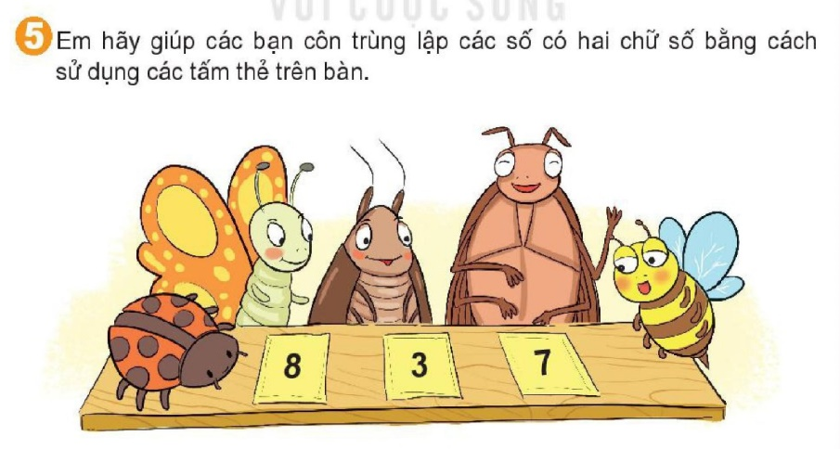
3
83
8
7
87
8
38
3
7
37
Vậy ta có thể lập được các số: 83; 87; 38; 37; 73; 78
3
73
7
8
78

Slide 27
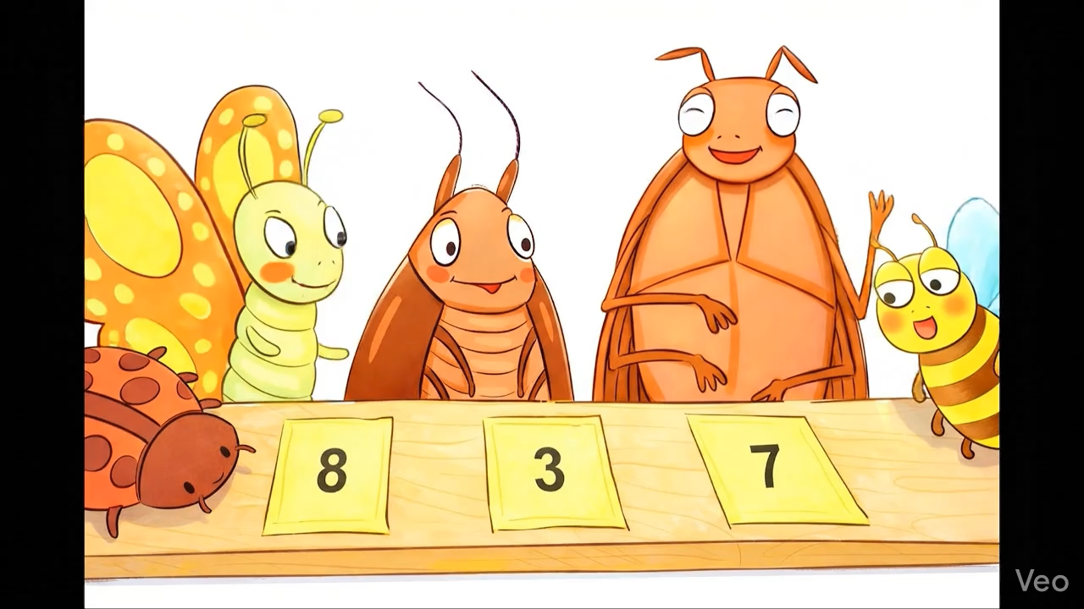

Slide 28
Củng cố

Slide 29

Xem lại bài đã học.
Chuẩn bị bài học mới.

Slide 30




Câu 1: Số lớn nhất trong các số : 23, 32, 20, là
23
32
20

Slide 31
Câu 2 : Số bé nhất trong các số: 56, 60, 26 là
56
60
26

Slide 32
Câu 3 : Cho các số: 20 , 92, 19, 14 các số xếp theo thứ tự từ bé đến lớn là
20,92,19,14
92, 20, 19, 14
14, 19, 20, 92

Slide 33
Xem lại bài đã học.
Chuẩn bị bài học mới.

Slide 34


